Slide 1

麦当劳
服务运营战略
及其本土化探究
McDonald's
Operation Strategy
Group 3
组员：梁振展 杨璞开 邬亚琪 虞光捷

Slide 2


01
案例回顾
Case Review
02
理论简述及案例分析
Brief Introduction of Theories
contents
目录
03
决策过程及方案
Decision Analysis
04
关于麦当劳的几点思考
Suggestions and Reflections

Slide 3

1
案例回顾

Slide 4

梁女士拉着5岁女儿的手
迈出了车门。正要走进超市，孩子突然说“我要吃麦当劳！”梁女士下意识地看了一下表，现在还不到11点钟。不到吃午餐的时间呀。顺着女儿手指的方向，梁女士看到了麦当劳标志性的黄金双拱门标志。这时，梁女士明白了，孩子一定是回忆起了上次在麦当劳儿童乐园的愉快经历。

Slide 5

Step 02
1990年深圳第一家餐厅开业起，麦当劳至今在中国大陆开店总数超过700家，拥有员工超过9万名
Step 04
到目前为止，在121个国家拥有超过32 000家餐厅，每天为4 600万顾客提供服务
1955
2011
1990
NOW
Step 01
雷•克洛克（Ray Kroc）开设第一家餐馆以来，麦当劳餐馆迅速向国内外扩张。
Step 03
2011年，中国跃升为全球第三大市场。

Slide 6


2017年1月9日，中信集团旗下的中信股份、中信资本控股、凯雷投资集团和麦当劳联合宣布达成战略合作并成立新公司，后者将成为麦当劳未来20年在中国内地和香港的主特许经营商。
预计未来五年在中国内地和香港开设1500多家新餐厅，策略重点为三四线城市。本次交易完成后，麦当劳在中国内地和香港的1750多家直营餐厅将转为特许经营。

Slide 7



麦当劳企业愿景：
成为世界上最好的快餐厅
Option 01
成为全世界每个社区中的最佳雇主
Option 03
通过品牌扩张，借助创新及技术优势，实现利润的持久增长
Option 02
每家餐厅都为顾客提供最卓越的服务

Slide 8

麦当劳经营理念：
QSCV

Slide 9
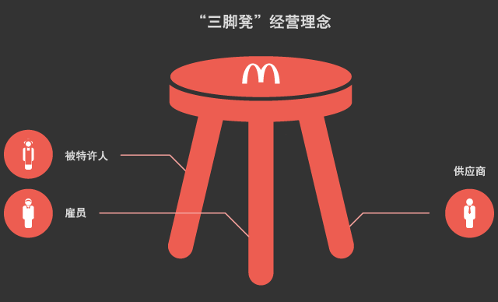
麦当劳经营理念：
三角凳

Slide 10

麦当劳运营战略
快
+
餐

Slide 11
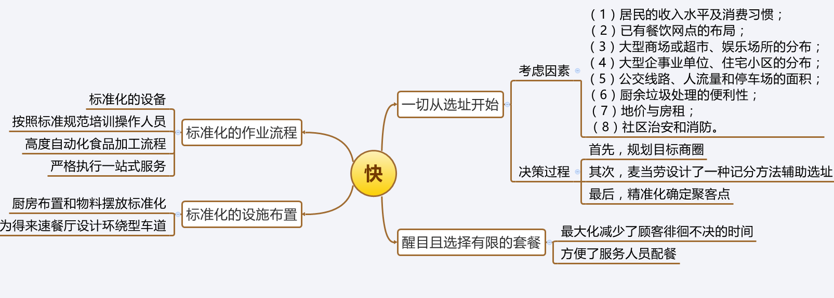
快

Slide 12
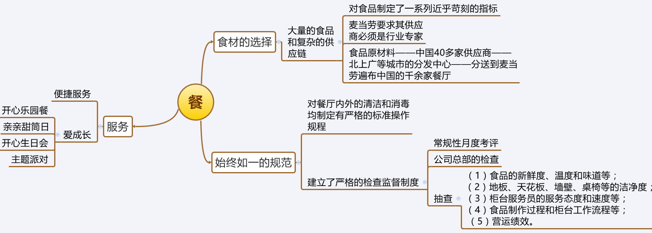
餐

Slide 13

麦当劳竞争对手的本土化
2002年，麦当劳的竞争对手肯德基推出了两款极具中国本土特色的花式早餐粥：海鲜蛋花粥和香菇鸡肉粥，至此正式拉开了肯德基加快产品本土化的大幕。
从进入中国开始，肯德基的策略就是“立足中国、融入生活”，是“为中国而改变，全力打造‘新快餐’”。而肯德基的新快餐的定义是：美味安全、高质快捷；营养均衡、健 康生活；立足中国，创新无限。

Slide 14
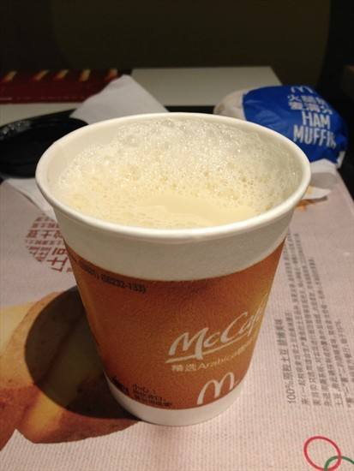

2012年11月上旬，中国传统的早点豆浆陆续出现在了麦当劳的早餐餐单上。只不过，装盛豆浆的是印着Mc Cafe杯子，而不像肯德基那样，用的是印有红色“醇豆浆”字样的杯子，更不是敞口大瓷碗。
麦当劳2016第一季度的财报显示，全球利润达到11亿美元，但是中国市场却发展缓慢，连续两年销售和门店顾客人数出现下滑。
麦当劳是否应该本土化？
如果是，应该如何本土化？

Slide 15
2
理论简述与案例分析

Slide 16
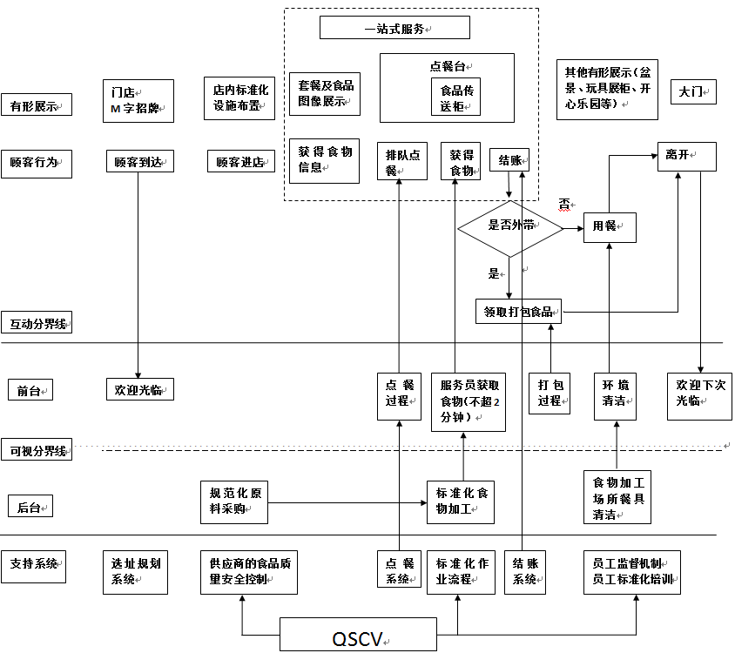

Slide 17
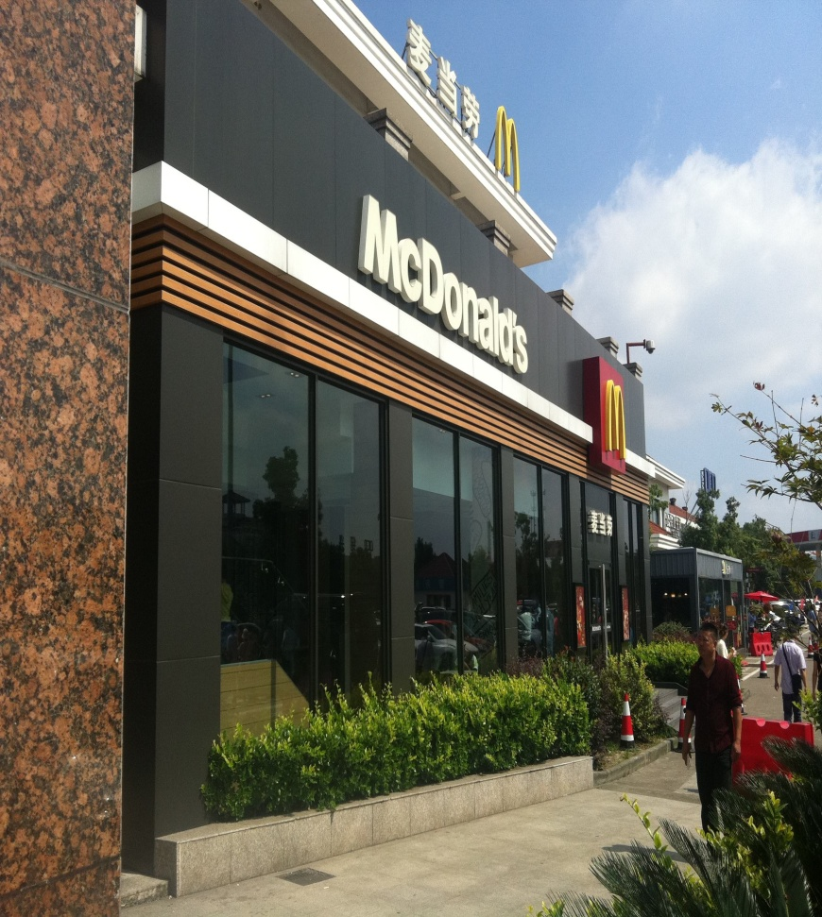
2.1本土化
本土化是指跨国公司的海外子公司在东道国从事生产和经营活动过程中,为迅速适应东道国的经济、文化、政治环境,淡化企业的母国色彩,在人员、资金、产品零部件的来源、技术开发等方面都实施当地化策略,使其成为地道的当地公司。
01
02
尊重并注重本土人文环境研究
注重对本土消费者,各市场所在地的研究。

Slide 18
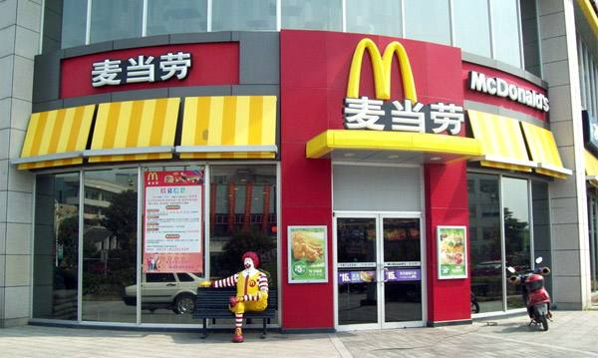
2.2选址
01
选址是指在建筑之前对地址进行论证和决策的过程。
选址的重要性：投资大，差异明显；对产品的成本影响大；选址决策难度大；错误的选址甚至直接导致企业投资失败。
02

Slide 19
选址的影响因素
运输、劳务、能源、地址等条件与费用
政局、法规、税收等
经济因素
政治因素
习俗、文化、宗教、社会资本等
社会因素
自然因素
气候、资源条件等

Slide 20
选址的步骤
Step 04
根据所确定的评价体系，算出每个地点的总分，确定最终地点。
确定考虑因素
Step 02
根据一定的标准，选定一个大的地区。
若干地点
选定地区
评价确定
Step 01
成本因素与非成本因素
Step 03
在这个大的地区中，选定若干小地区进行详细勘察。

Slide 21
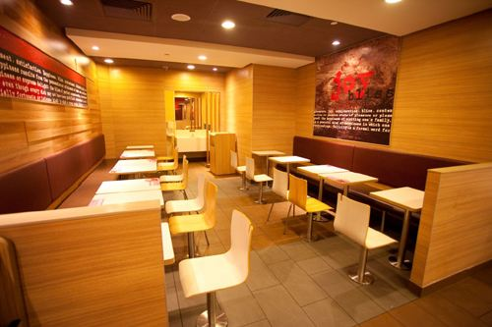
2.3服务场景
01
服务场景是顾客所接受服务经历所处的一种有形环境与社交环境。
服务场景对服务中的顾客和员工的行为、感知都会产生影响。首先服务场景为组织服务提供一个可视化的表现。第二，服务场景通过阻碍或者帮助顾客和员工完成各自活动的能力来简化服务传递。
02

Slide 22
服务场景的维度
周边条件
温度、光线、气味、音乐等都会影响我们的感觉。
符号、标志和景物
有形环境中的很多东西都以清楚或含蓄的信号说明行为可接受的标志。
空间布局与功能
装修与设施的布局以及他们之间的共同关系构成了服务传递可视化与功能化的场景。

Slide 23

服务场景三点基本要求
1.环境气氛愉悦五官
2.空间布置合理、功能齐备
3.符号、标志和景物明确

Slide 24
2.4 QSCV理论
01
Q:(Quality即质量)严格的质量标准和管理制度。
02
S(Service即服务)周到高效的服务。
03
C:(Cleanness即清洁)为顾客提供最清洁优雅的就餐环境
04
V: (Value即价值)提供更有价值的物质商品给顾客

Slide 25

Q：严格的质量标准和管理制度
严格的原材料采购标准
麦当劳牛肉与土豆采购标准
01
统一原材料采购与运输
供应商标准与运输系统
02
03
标准化作业流程
食品加工标准流程
麦当劳重视品质的精神，主要体现在供应链管理与苛刻的食品指标上。

Slide 26
S：即周到高效的服务。
高效周到的服务流程
以麦当劳以前的点餐流程为例
①排队时间控制
②订单确认流程与收银
③取餐时间控制
标准化服务培训，做好服务瞬间，提高服务质量。
标准化的服务用语，标准化的服装要求与服务手势等。

Slide 27
C:提供最清洁优雅的就餐环境
员工清洁
麦当劳在员工清洁中做了标准化的规范，例如员工上岗和换工作平台时，必需严格进行清洁消毒，包括洗手的部位，时间，搓手次数，洗手液用量均有明确的要求。生产人员必须带口罩等。
就餐环境清洁
在就餐环境清洁中，麦当劳要求餐厅区域在每一个餐桌餐具进行整理的同时必须对桌椅进行同步清洁。餐厅地面必需保持定期清洁，橱窗、玻璃大门必需每天进行清洁。

Slide 28

V: 提供更有价值的物质商品
价值(Value)是人们对获得某种收益（benefit）的感知，这些收益与产品、服务及一些产品或服务的组合。V=Benefit / Cost。麦当劳通过“QSC”的有效执行，为顾客提供高质量安全的产品，周到高效的服务，清洁的就餐环境，让顾客感受到物超所值。

Slide 29
3
决策过程及方案

Slide 30



决策内容
麦当劳应当进行中国本土化，进行产品和服务创新，满足中国市场的顾客和业务需求，以此扩张全球市场。
麦当劳服务战略规划
目标市场组成—服务内容—运营战略—服务传递系统
SWOT分析
内部优势、劣势；
外部机遇、威胁
本土化策略
产品本土化、
服务本土化、
经营模式本土化、
人力资源本土化

Slide 31
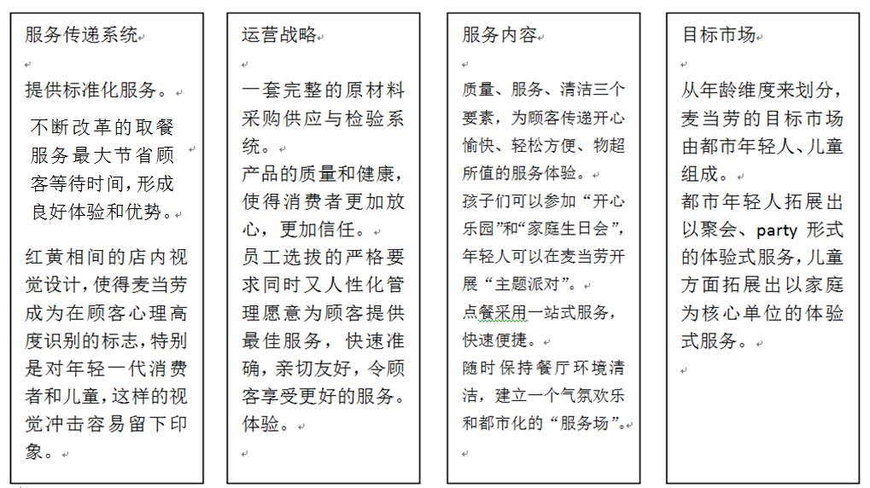
麦当劳应当进行中国本土化，进行产品和服务创新，满足中国市场的顾客和业务需求，以此扩张全球市场

Slide 32
S
具有强大的品牌号召力。
低成本，规模庞大，资金充足。
标准化、独特的供应链管理模式。
快速准确、标准化的高质量的服务传递系统。
创新型的服务技术。
产品创新迅速，迭代周期短。
标准化顾客体验。
服务本土化程度较高。
高顾客忠诚度。
先进的QSCV服务理念。
先进的人力资源管理模式。
麦当劳在中国儿童市场和年轻人市场的潜力巨大
产品本土化程度低。
汉堡+薯条+可乐为主的产品组合不符合中国传统膳食观念和现代健康绿色膳食的特点。
直营店的利润不断缩水
中国市场经营利润下滑
在中国特许经营店的服务标准化和服务质量不能保证。
W
中国三四线城市经济正在迅速发展，仍存在许多市场机会。
中国城市化进程中商圈扩大并且增加。
新的餐饮业经营模式助推，特许经营正在创造比直营更多的效益。
快餐中西结合更符合中国人的饮食口味。
人民生活方式变化，餐饮业不仅注重产品质量，更注重都市化、轻松愉悦的服务体验（QSCV）
儿童市场和年轻人市场在中国具有更大利润。
新店开发难度增加
同质产品竞争激烈（肯德基、德克士、汉堡王等）
竞争者具有更大的本土化竞争优势
特许经营使得竞争者更加深入中国三四线城市。
麦当劳代替品快速成长（真功夫、中式快餐、地域性食品连锁店）
消费观念向“三低”绿色健康饮食的转变
O
T

Slide 33

麦当劳本土化策略
——思维全球化，行动本土化

Slide 34



麦当劳本土化策略：产品本土化
现有产品本土化：它的汉堡包、炸薯条等主要食品的口味是全球统一的，但是也会根据各地顾客的口味推出一些仅在一定区域内提供的新产品以实现本土化营销。例如“板烧鸡腿汉堡”
01
麦当劳可以在现有产品的基础上，提供更多符合本地口味的新产品。例如油条、豆浆、汤、凉茶、茶水、谷物鸡肉麦鲜粥、黄金馒头等
02

Slide 35

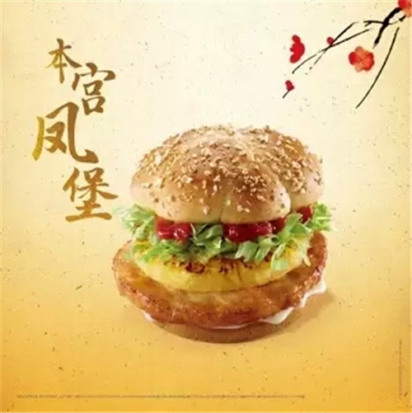
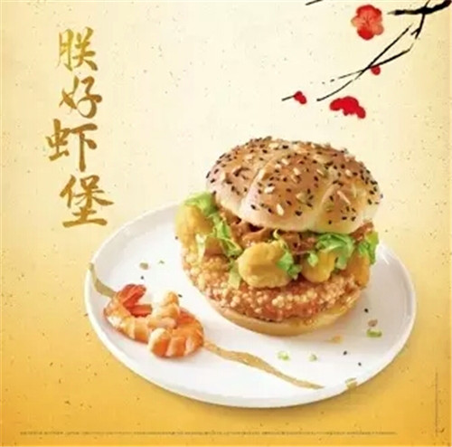



Slide 36
麦当劳服务创新
高质量标准化QSCV 服务理念保持不变
麦当劳要继续坚持其QSCV的服务理念，为顾客传递更加满意、更高价值，更高效率的精准的服务。
高质量标准化QSCV服务理念保持不变。
01
2014
2012
服务场景本土化创新
在服务场景布置中，麦当劳标准的周边条件和空间布局与功能要保持标准化，采用大玻璃，以暖色调为主，传递出开心快乐的和谐气氛
同时，服务场景可以在店内设计中与中国本土文化相结合
02
03
服务技术本土化创新
我们认为服务后台的技术应用的标准化与规模化是需要保留的。同时，也要针对中国消费者习惯进行服务创新

Slide 37
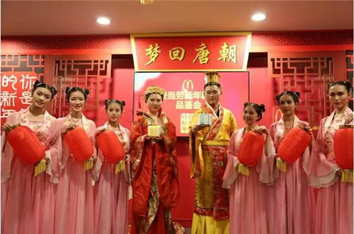
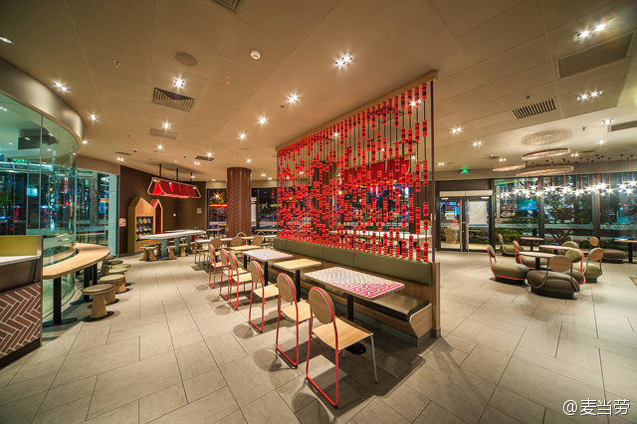
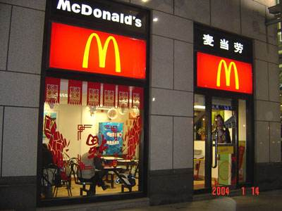
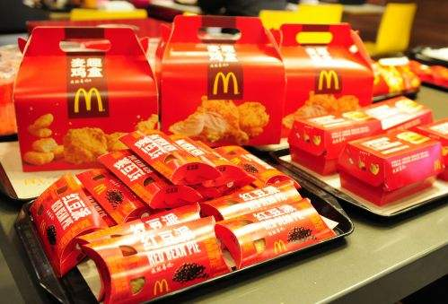

Slide 38
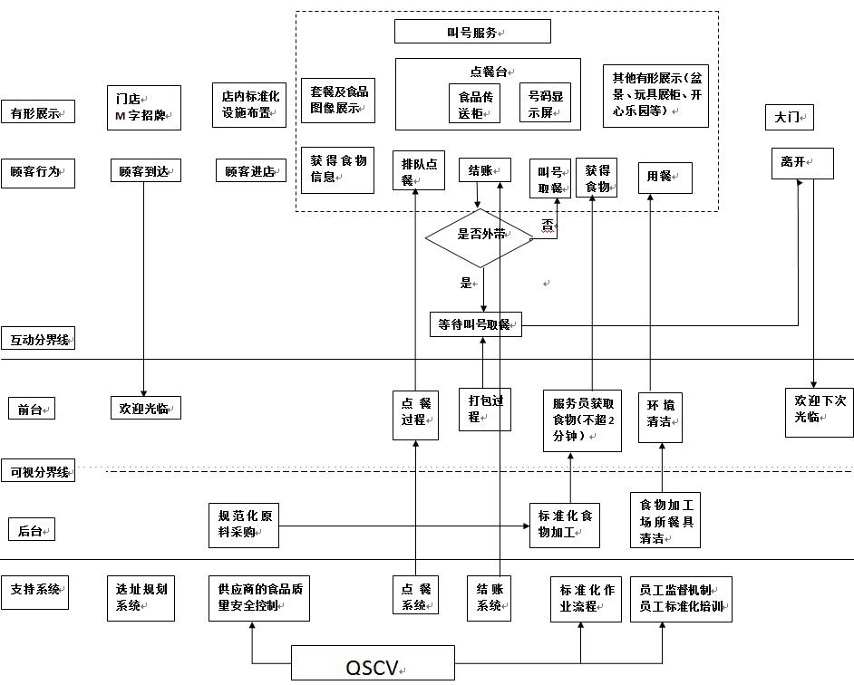
取餐服务创新：从一站式到显示屏等号取餐

Slide 39
取餐服务创新：从一站式到显示屏等号取餐
1
顾客排队点餐时间大大缩短，提升服务体验和服务满意
2
2012
加快配餐速度，提升服务效率
3
前台和后台紧密配合，在控制产品质量标准的前提下为顾客提供更加便捷的服务
03

Slide 40
麦当劳经营模式本土化
因此，麦当劳开放特许经营策略，最终要用本土的企业家来运营这个品牌，特许经营的策略方面是要释放有中国特色的增长前景。
2013年
32.9亿美元
全球直营店的利润
2015年25.1亿美元
麦当劳也逐渐认识到，在中国这样幅员辽阔的国家没有特许经营系统的支持，将很难将市场扩展到中小城市和边远城市
2015年72.8亿美元
全球特许经营店利润

Slide 41

麦当劳人力资源本土化
01
坚持人才的本地化
02
重视员工的培训工作
03
店铺管理的三大法宝是沟通、授权和追踪
04
培训手段是处处培训、时时培训

Slide 42
4
关于麦当劳的几点思考

Slide 43
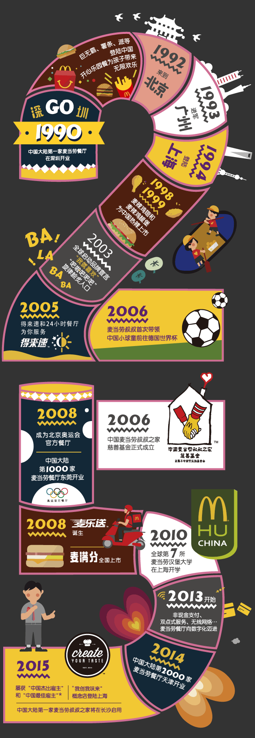
一、服务运营战略
选址
更多考虑的是现有因素而没有前瞻性的视角
以年轻人为主要顾客的麦当劳应该在保留标准化专业化的同时增加一些个性化的元素，来更好的迎合新时代的消费者
服务场景
QSCV体系
这几方面相当于企业准则于企业文化。是推广企业的有力武器。

Slide 44
二、本土化探究
在产品本土化的同时需要保留下麦当劳自己的特色。只有本土化的食品和经典食品共同发展才能赢得中国市场。
产品本土化
即专业又不失亲切感将是麦当劳今后发展需要研究的重要课题。此外还有一些很“尴尬”的本土化出现
服务本土化
中国政府对经济的把控相对于西方更加严格，这是麦当劳在中国市场的又一挑战。
经营模式本土化

Slide 45

Thank You For Your Attention

